Slide 1
计算自适应方法介绍
输入： 网格：包含体网格、面网格、特征边（飞谱需要，HFSS无）
指示：体ID标记、面ID标记
总体流程：
1.从标记确定加密点的位置
2.网格加密
3.网格质量优化

Slide 2
1.从标记确定加密点的位置
为什么要提前从标记获取加密点的位置？
因为加密标记为输入网格T0要加密的位置，插一个点获得当前网格T1，状态已经改变，可能下一个要加密的体已经不存在。
a.遍历所有要加密的体，记录每个体的最长边，如果该边是无法翻转的特征边乘以系数1.2；
b.因此体的加密顺序变成边的加密顺序，再遍历要加密的边；

Slide 3
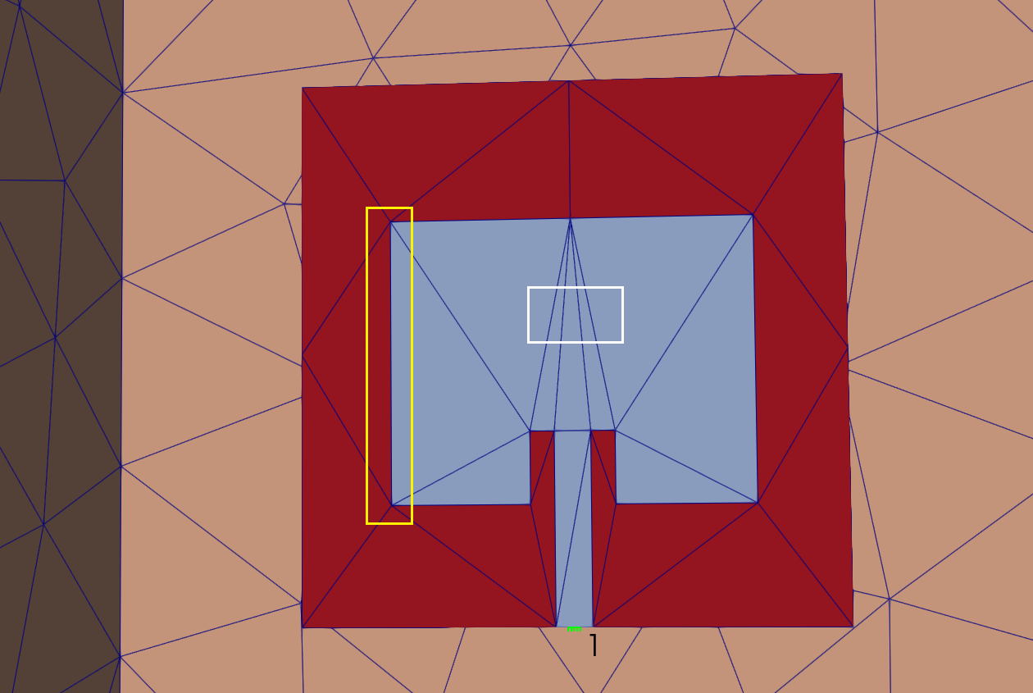
特征边(黄色)：可以被分裂，不可以翻转，来源于输入、角度
约束边(白色)：可以被分裂、翻转、不能偏离约束面
网格边：随意

Slide 4
2.网格加密
a.计算输入四面体网格的最小体积，作为BW算法约束限制，避免体积过小；
b.遍历所有加密边
b1.如果这是一条约束边或特征边，则使用约束边的分裂程序，更新拓扑
b2.如果这是一条网格边，则再网格边的中点插入网格点；
b21.由于网格边不一定存在，需要对待插入的网格点进行定位，如果该 点定位在网格外部则放弃插入；

Slide 5
3.网格质量优化
a.面网格质量优化，翻转约束边：将边周围一圈挖出，设置翻转后的网格为约束，调用dt进行边界恢复，如果成功，将局部网格直接放回；
b.基于体积边长比的质量优化：对所有小于容差（我设置0.3）的四面体进行flip与smooth；
c.基于二面角的质量优化：对所有小于 10 °的四面体进行flip和smooth，对小于0.0057°的四面体通过分裂最长边进行加密；
d.根据长宽比进行优化，对最长长宽比的四面体分裂最长边；
a~c限制网格体积不变差，d放宽

Slide 6
其他技术细节：
BW算法约束最小体积，是否影响BW 算法效果？
拓张会不充分，但是避免最小体积降低，产生sliver，是积极的。
为什么用体积边长比和角度两个指标进行优化？
四面体中单一指标存在漏洞，只看体积边长比/长宽比，会存在sliver，只看角度会存在针形单元

Slide 7
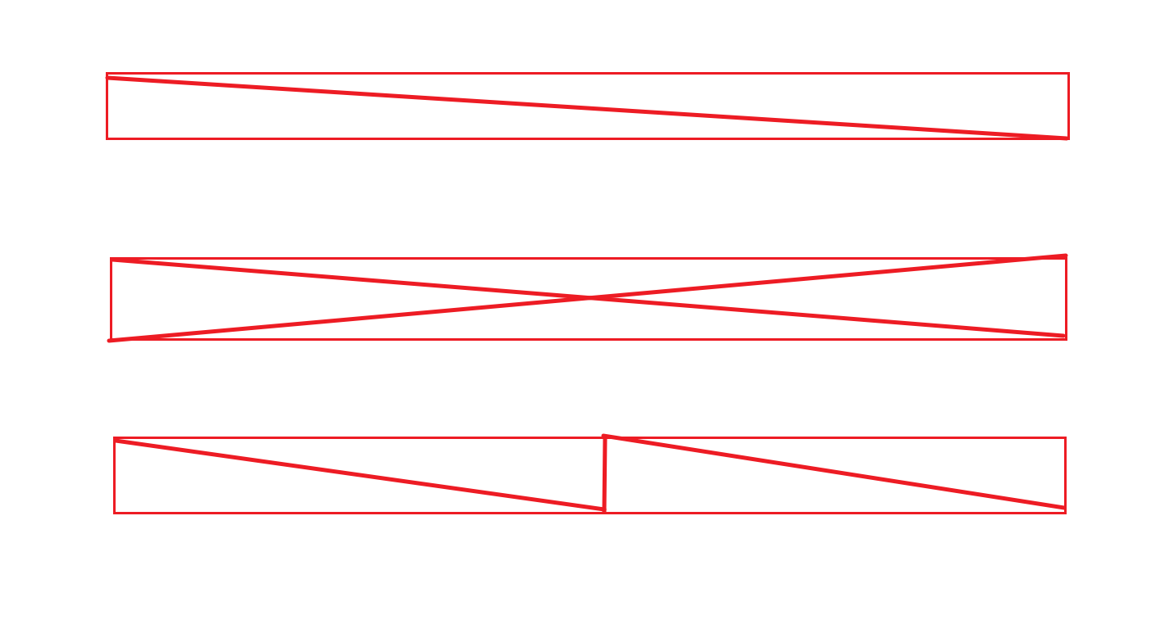
其他技术细节：
为了避免在窄面处质量越来越差，对特征边的长度统计可以1.2

Slide 8
其他技术细节：
使用局部remesh 方法嵌入会原始网格不会都接受，要避免最差质量、体积的的出现。可使用的替代方案是SPR（Liu），tetgen。

